Slide 1
Lidský mozek…
… nás klame kdy může!

Slide 2
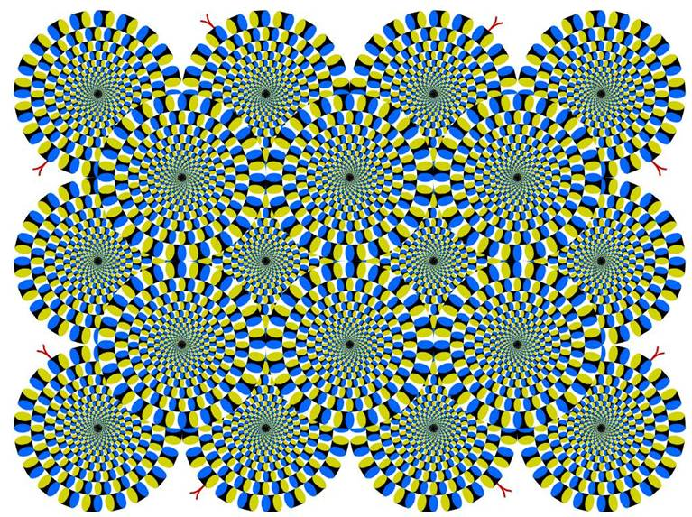
Jestliže se něco točí – jděte domů, potřebujete přestávku!

Slide 3
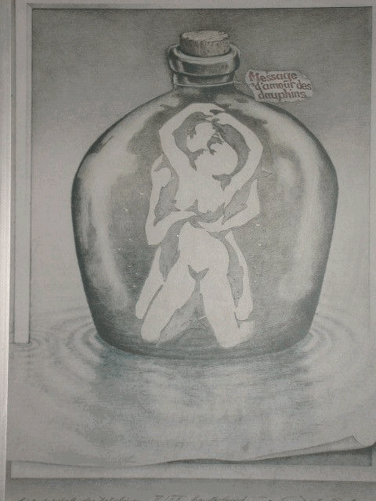
Podívejte se na tento obrázek. Co vidíte?
Výzkum prokázal, že děti nedokáží identifikovat intimní pár, protože nemají v paměti podobné scenáře.
Děti vidí devět delfínů.

Slide 4
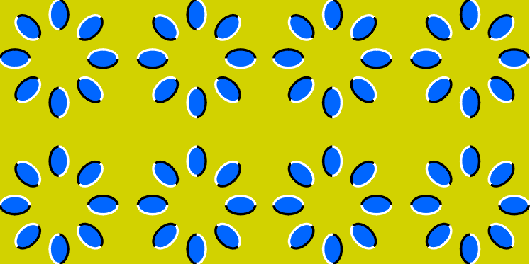
Optická iluze a vizuální fenomén Chcete zmást své oči a mozek? Ano? Tak se podívejte na další obrázky ...

Slide 5
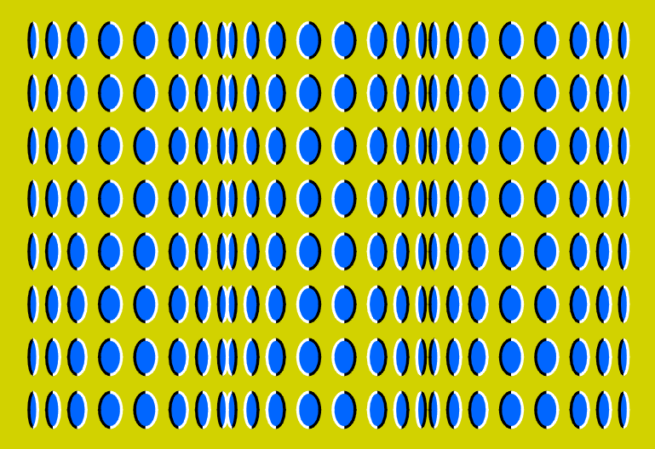
Ony ...

Slide 6
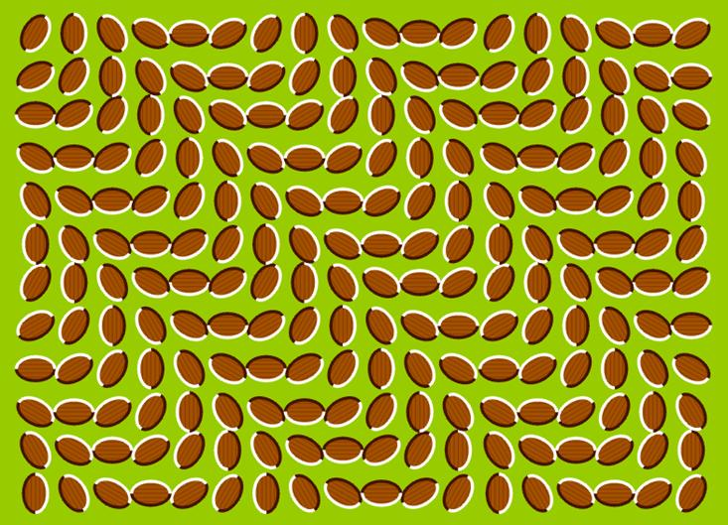
…se nehýbají !!!

Slide 7
Koncentrujte se na křížek ve středu. Po chvíli si všimnete, že se pohybující se fialový bod změní na zelený !
Dívejte se na křížek delší dobu, všimnete si, že všechny body kromě zeleného zmizely.

Slide 8
A nakonec to nejlepší...

Slide 9
* Následujte pokyny: * 1) najděte čtyři drobné body ve středu a 30 sekund se na ně upřeně dívejte * 2) potom se podívejte na stěnu před Vámi * 3) jasná skvrna se objeví * 4) zamrkejte párkrát a uvidíte osobu * 5) koho vidíte?

